Slide 1
CANVAN
ALKEET

Slide 2


Canva?
Ilmainen palvelu, jossa voi itse suunnitella esim. mainoksia, logoja, esitteitä yms.
Valmiita ”suunnittelumalleja”, joihin ei tarvitse kuin muuttaa teksti
Paljon työkaluja omien mallien suunnittelemiseen

Slide 3
Tapahtumamainoksen teko
Kerää tarvittavat tiedot (MITÄ, MISSÄ, MILLOIN, MITÄ MAKSAA, MIKSI)
Valitse mallin muoto
Valitse sopiva design (lisäätkö itse kuvia, otsikon koko, ilme)
Vaihda tekstit (ja kuvat)
Tallenna valmis mainos tietokoneelle
Tulosta, jaa someen, sähköpostita yms!

Slide 4
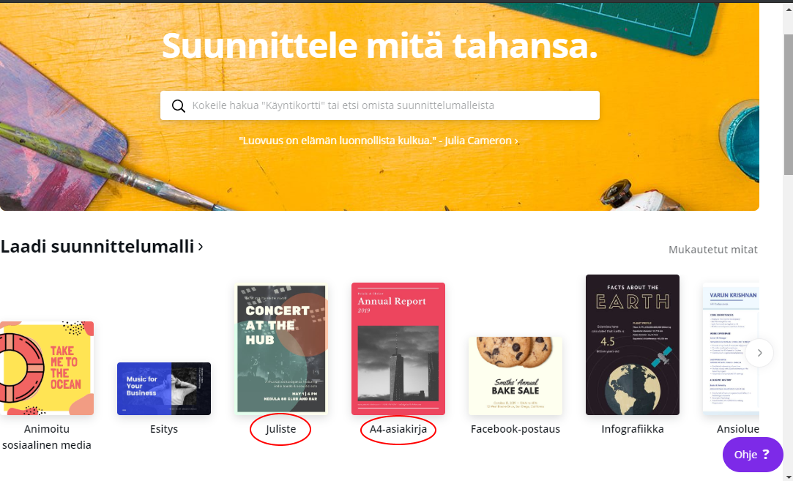
Etusivu

Slide 5
Mallin valinta
A4-asiakirja tai flaijeri (pysty, suorakaiteen muotoinen)
  Helppo tulostaa A3/A4-paperille
  Siisti myös Facebookissa ja Instagramin tarinoissa
Instagram-postaus, Facebook-kansikuva, profiilikuva
  Neliön muotoisia
  Voi käyttää myös esim. lehtimainoksen suunnitteluun
Sopiva design
  Lisäätkö itse kuvia?
  Kuinka paljon tekstiä?
  Kuinka isot otsikot?

Slide 6
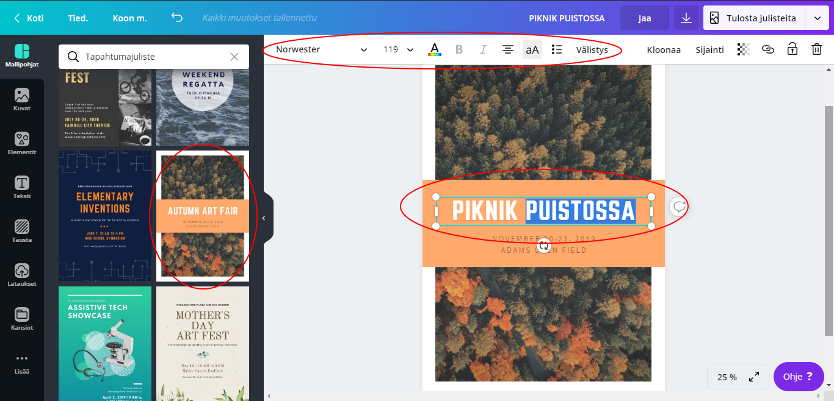
Mallin valinta

Slide 7
Tekstin muokkaus
Fontti
Fonttikoko
VÄRI (haulla tai ”+” -napista muita värejä)
Keskitys: Vasen reuna /Keskellä/ Oikea reuna
Välistys: väli kirjainten välissä/
väli rivien välissä
Uusi tekstiruutu kohdasta ”Tekstit”

Slide 8
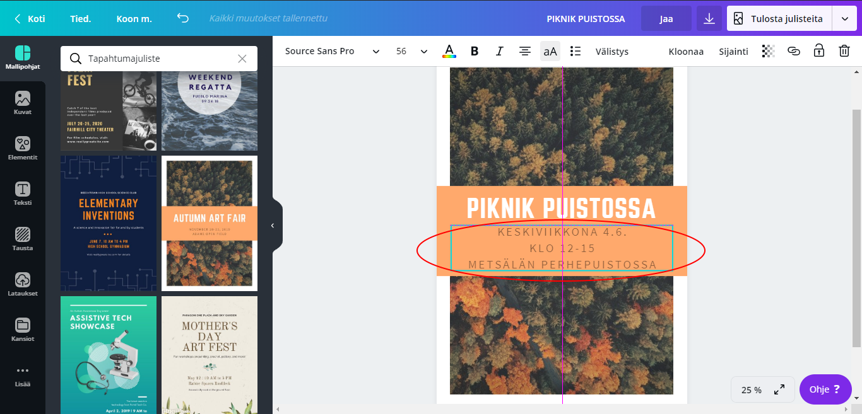
Tekstinkäsittely

Slide 9
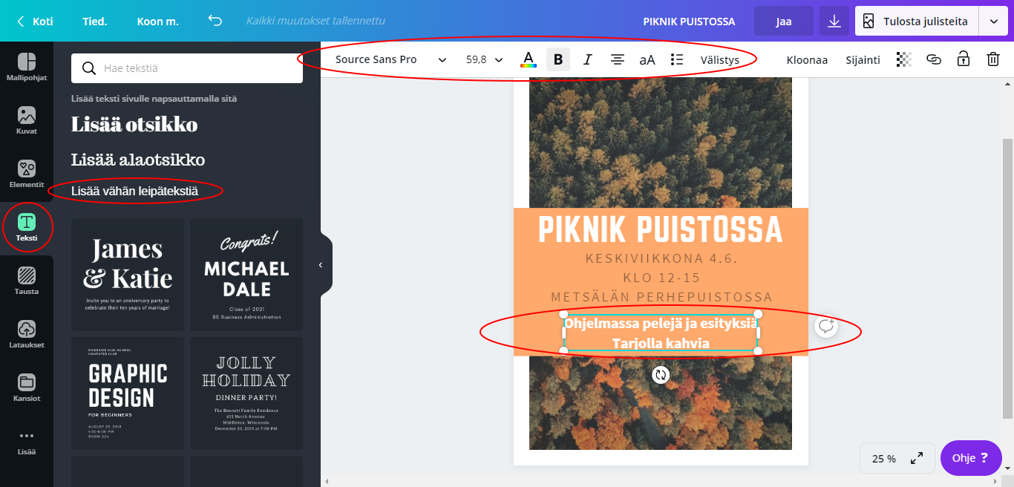
Tekstin lisääminen

Slide 10
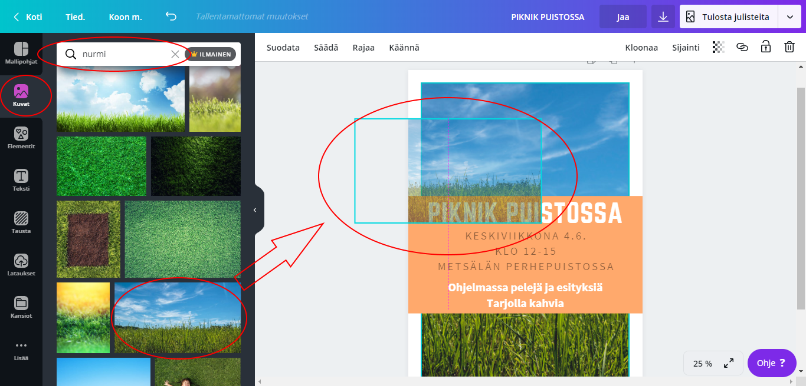
Kuva pankista

Slide 11
Oman kuvan lisääminen
”Lataukset”
”Lataa kuva” (etsi kuva tietokoneeltasi)
Klikkaa kuvaa vasemmanpuoleisessa valikossa
Siirrä kuvan oikeaan kohtaan
TAI
”Elementit” –valikosta valitse ”Ruudukko” (etenkin jos lisää useamman kuvan)
Raahaa kuva ”Lataukset”-valikosta ruudukon kohdalle

Slide 12
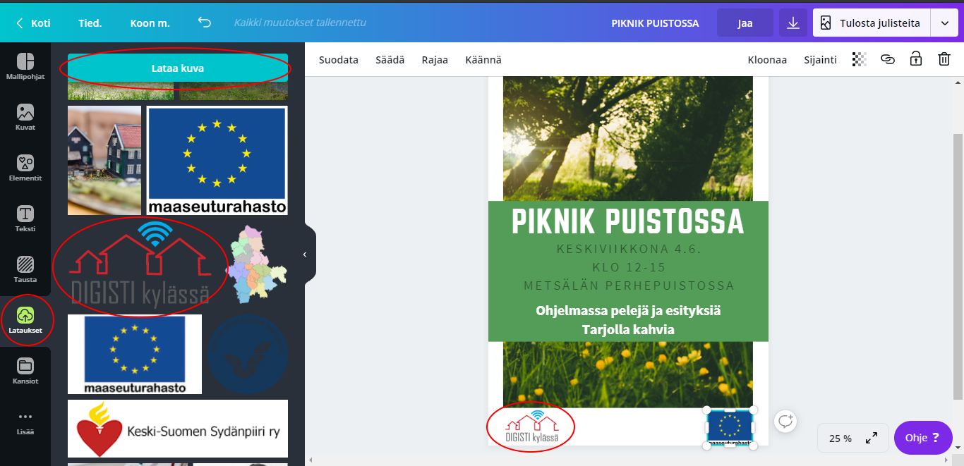
Oman kuvan lisääminen

Slide 13
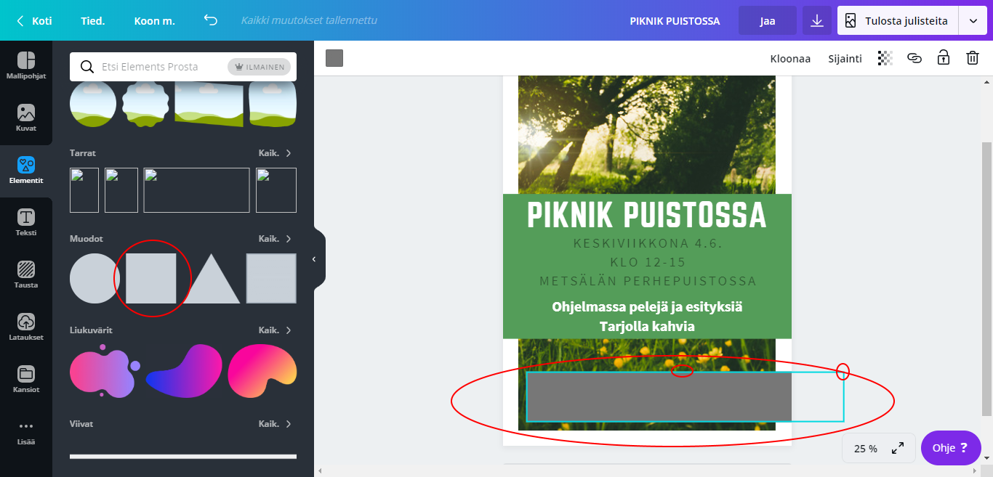
Elementtien lisääminen

Slide 14
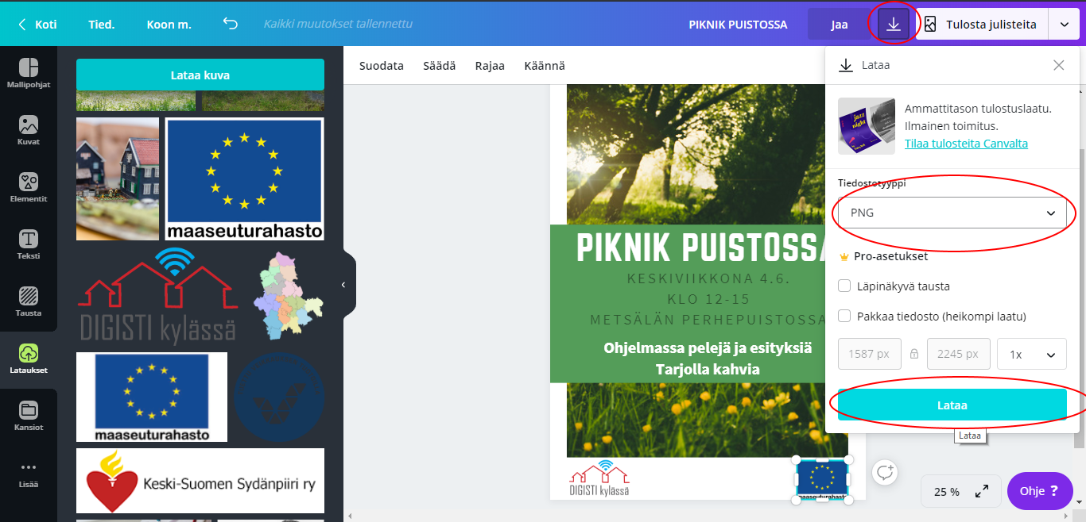
Tallentaminen

Slide 15
Kivoja yksityiskohtia
Elementit: viivoja, muotoja, kuvia, kehyksiä
  ”Sijainti”-valikolla saat siirrettyä muodon muiden taakse
Voit avata muita mieleisiä suunnittelumalleja ja kopioida niiden elementtejä
Hakutoiminnolla löydät sopivia kuvia ja grafiikoita

